Slide 1

EYE TEACH STATS
Lesmodules
Notes:
Deze modules zijn ontwikkeld door Ayline Heursen, Vuslat Şeker, Martin Abt, Anita Alexander, Frank Reinhold, Lonneke Boels, Wim Van Dooren, Saskia Schreiter en Markus Vogel.

Slide 2
Doel
In deze cursus leer je om…
• interpretaties van statistische diagrammen door leerlingen te analyseren.
• te herkennen hoe leerlingen verschillende soorten statistische diagrammen interpreteren.
• te herkennen hoe deze interpretaties tot specifieke systematische fouten kunnen leiden.

Slide 3
Het verloop van de cursus
Open de vignetten
1) Meld je aan bij MaMpf:
https://mampf.mathi.uni-heidelberg.de/
2) Schrijf je in voor de cursus:
https://mampf.mathi.uni-heidelberg.de/lectures/360

Slide 4
MODULE 3:
HISTOGRAMMEN

Slide 5
Introductie
Interpretaties van leerlingen analyseren
In deze module analyseer je met vignetten hoe leerlingen histogrammen interpreteren. Je onderzoekt hoe specifieke oplossingsstrategieën tot systematische fouten kunnen leiden.

Slide 6
Histogrammen: Eye-tracking-vignetten
Eye-tracking-vignetten
De volgende vignetten laten zien hoe leerlingen histogrammen interpreteren.
Open en maak de onderstaande vignetopgaven. Let op hoe de leerling het diagram interpreteert en welke systematische fouten zich mogelijk voordoen.
https://mampf.mathi.uni-heidelberg.de/lectures/360
07 Histogram
09 Histogram
12 Histogram
13 Histogram
17 Histogram
19 Histogram

Slide 7
Opfrissing van vakinhoudelijke kennis
Vakinhoudelijke kennis opfrissen
Zie Opfrissing Histogrammen voor een korte herhaling.
Daarin komen de belangrijkste kenmerken van histogrammen aan bod.
Notes:
Deze opfrissingsdia's komen overeen met de ondersteunende informatie in de vignetten. Lerarenopleiders kunnen ze gebruiken wanneer vakinhoudelijke kennis moet worden opgefrist of besproken.

Slide 8
Wat heb je in deze module behandeld?
In deze module heb je onderzocht hoe leerlingen histogrammen interpreteren en (mis)interpreteren. Je werkte met voorbeelden van:
Systematische fout | Definitie
Frequentie-waarde-verwarring | Onjuiste schatting van het gemiddelde van de frequenties in plaats van de gemiddelde waarde.
Som voor gemiddelde: som van frequenties | Frequenties worden bij elkaar opgeteld om conclusies te trekken over statistische concepten of de globale dataverdeling.
Paarsgewijze vergelijking van stapels | Beoordeling op basis van het één voor één vergelijken van overeenkomstige stapels/staven, in plaats van op basis van de verdeling als geheel.
Te veel nadruk op het aantal staven | Beoordeling op basis van het aantal staven in plaats van op basis van de verdeling.

Slide 9
Opfrissing van vakdidactische kennis: fouten van leerlingen begrijpen
Deze module gaat over hoe leerlingen histogrammen interpreteren en wat hun systematische fouten kunnen onthullen over onderliggende conceptuele moeilijkheden.
Leerlingen kunnen:
– staafhoogten als gemeten waarden beschouwen in plaats van als frequenties;
– frequenties optellen in plaats van over het gemiddelde als evenwichtspunt te redeneren;
– lokale en globale kenmerken niet met elkaar verbinden, bijvoorbeeld de positie van de staven en de totale vorm van de verdeling;
– over het hoofd zien dat het gemiddelde zich op de horizontale as bevindt en niet op de verticale as.
Een belangrijke conceptuele moeilijkheid is dat leerlingen mogelijk nog niet begrijpen dat het gemiddelde in een histogram een eigenschap van de verdeling is en niet rechtstreeks van één staaf kan worden afgelezen.
Notes:
Kernvragen voor de bespreking:
• Wat denkt de leerling dat de staafhoogte voorstelt: een frequentie of een gemeten waarde?
• Hoe hangt de fout van de leerling samen met diens begrip van het gemiddelde als evenwichtspunt van de verdeling?

Slide 10
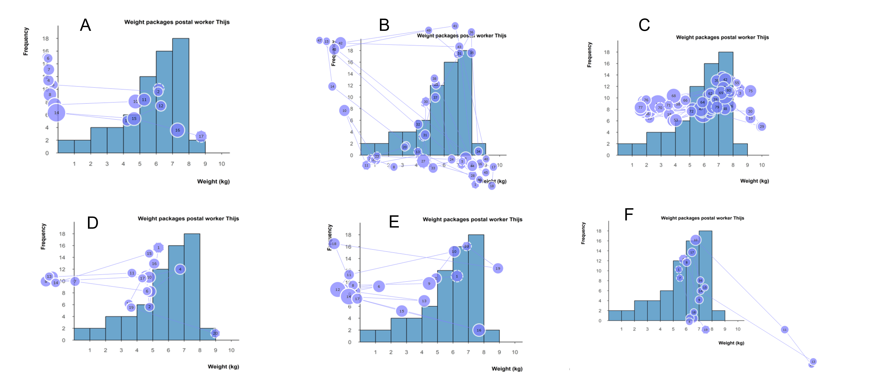
Bespreek: frequentie-waarde-verwarring
Bekijk de oogbewegingsplots van zes leerlingen bij dezelfde opgave. Welke leerlingen maken waarschijnlijk de systematische fout frequentie-waarde-verwarring? Onderbouw uitvoerig waarom je (a) bepaalde leerlingen wel en (b) de andere leerlingen niet selecteert.
Notes:
Opmerking voor de lerarenopleider:
Bij deze opgave identificeren docenten mogelijke frequentie-waarde-verwarring aan de hand van meerdere oogbewegingsplots. Bespreek welke aanwijzingen zij voor hun indeling gebruiken en wat je op basis van alleen eye-trackingdata wel en niet kunt afleiden.
Mogelijke richtinggevende vragen:
• Welke kijkpatronen wijzen bij deze histogramopgave op frequentie-waarde-verwarring?
• Welke leerlingen zijn lastiger in te delen, en waarom zijn de aanwijzingen uit hun kijkpatronen minder duidelijk?
• Hoe kan het antwoord of de uitleg van een leerling je interpretatie van de eye-trackingdata versterken of veranderen?
• Wat betekent het voor het onderwijs als meerdere leerlingen bij dezelfde opgave vergelijkbare kijkpatronen vertonen?

Slide 11
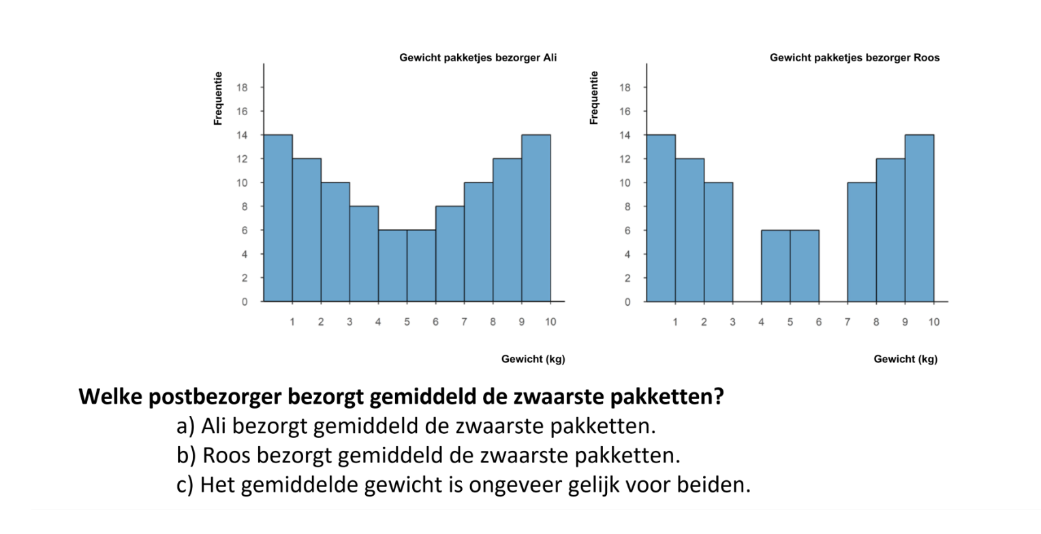
Bespreek: te veel nadruk op het aantal staven
Bekijk het histogram hierboven. Denk aan een leerling die het oordeel baseert op het aantal staven in plaats van op de verdeling. Tot welke conclusie zou deze leerling kunnen komen? Beschrijf het kijkpatroon dat je verwacht en bespreek of deze fout bij juist dit diagram waarschijnlijk is.
Notes:
Opmerking voor de lerarenopleider: Richt de bespreking op leerlingen die afgaan op een zichtbaar en telbaar kenmerk van het histogram, het aantal staven, in plaats van te redeneren over de gemeten waarden, frequenties en verdeling als geheel.
Mogelijke richtinggevende vragen:
• Waarom valt het aantal zichtbare staven bij deze opgave mogelijk sterk op?
• Wat ziet een leerling mogelijk over het hoofd als die het oordeel vooral op het aantal staven baseert?
• Welk kijkpatroon zou ondersteunen dat de leerling zich op het aantal staven richt?
• Met welke vervolgvraag kun je de aandacht richten op de positie van de staven en de totale verdeling?

Slide 12
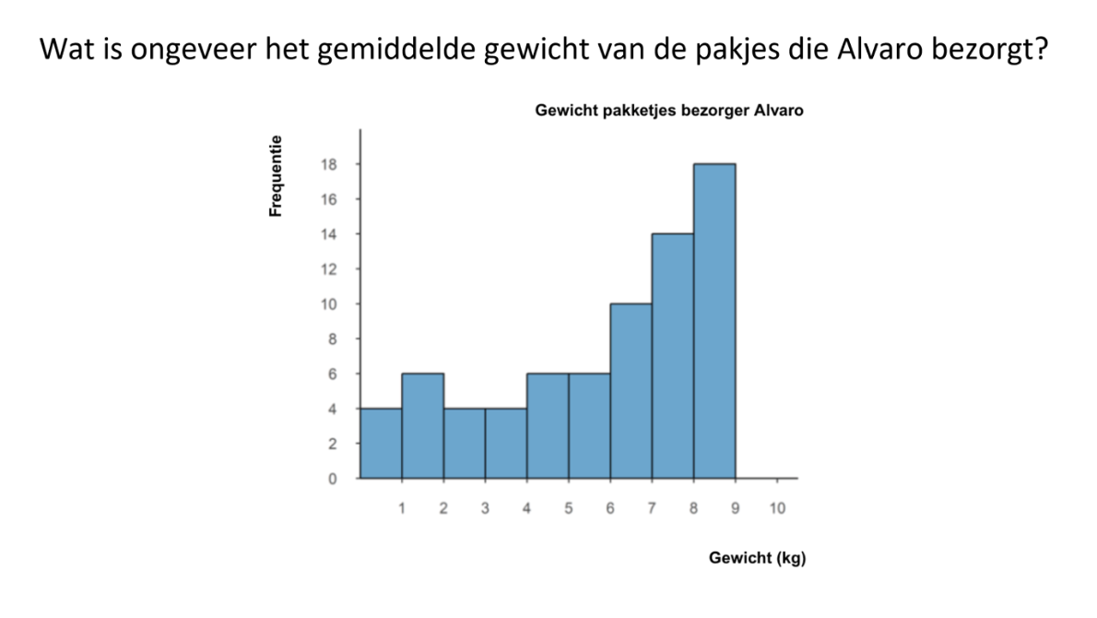
Bespreek: som voor gemiddelde: som van frequenties
Bekijk het histogram hieronder. Denk aan een leerling die de frequenties optelt en door het aantal staven deelt in plaats van het gemiddelde van de gemeten waarden te schatten. Welk antwoord zou deze leerling kunnen geven? Beschrijf het kijkpatroon dat je verwacht en bespreek of deze fout bij juist dit diagram waarschijnlijk is.
Notes:
Opmerking voor de lerarenopleider: Gebruik deze dia om de systematische fout “som voor gemiddelde: som van frequenties” te onderscheiden van andere fouten bij histogrammen. Bespreek wat de leerling als gegevens behandelt en hoe het kijkpatroon deze interpretatie kan ondersteunen.
Mogelijke richtinggevende vragen:
• Wat zegt de systematische fout “som voor gemiddelde: som van frequenties” over wat de leerling in een histogram als gegevens ziet?
• Hoe hangt deze fout samen met frequentie-waarde-verwarring, en hoe verschilt ze daarvan?
• Welk kijkpatroon verwacht je van een leerling die de frequenties optelt en door het aantal staven deelt?
• Met welke vervolgopgave of vraag kun je onderscheid maken tussen frequentie-waarde-verwarring en “som voor gemiddelde: som van frequenties”?

Slide 13
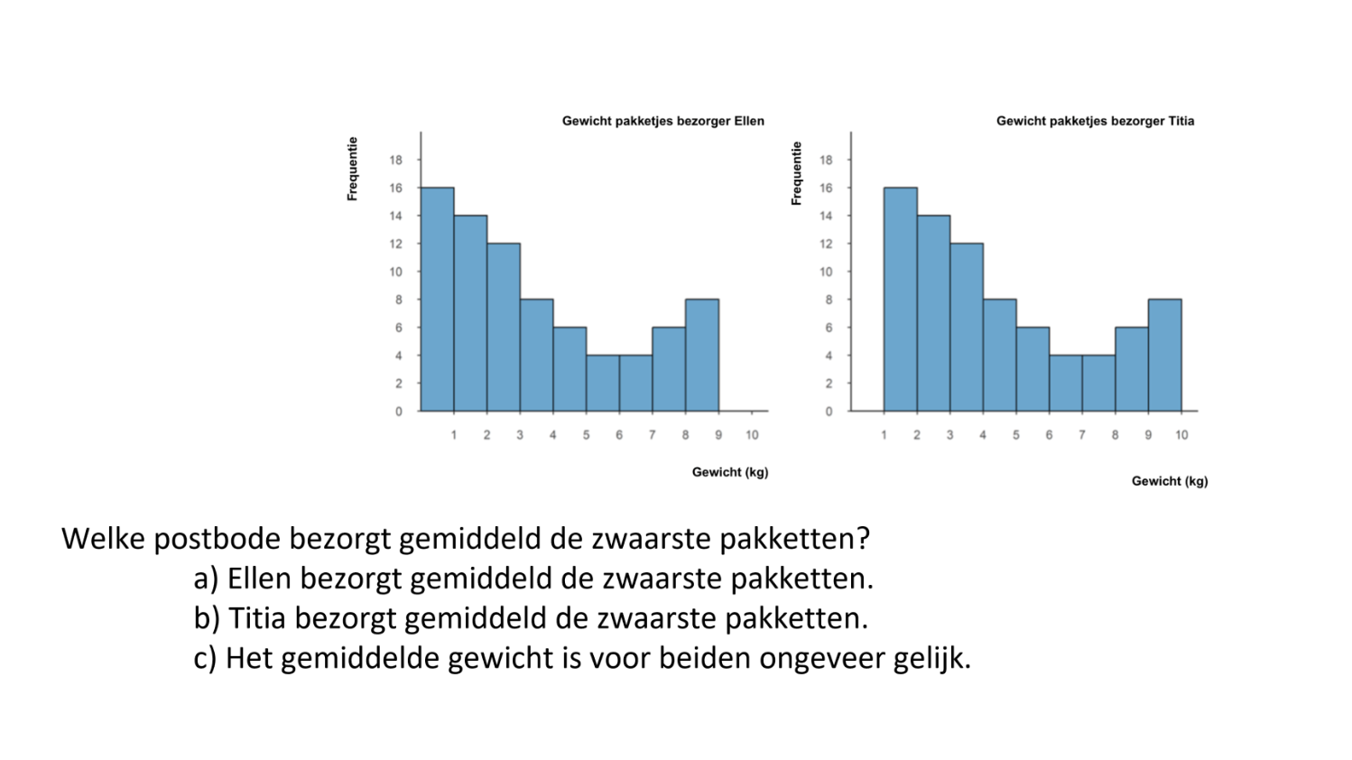
Bespreek: paarsgewijze vergelijking van stapels
Bekijk de histogrammen hierboven. Denk aan een leerling die afzonderlijke staven één voor één vergelijkt in plaats van de verdeling als geheel te lezen. Tot welke conclusie zou deze leerling kunnen komen? Beschrijf het kijkpatroon dat je verwacht en bespreek of deze fout bij juist dit diagram waarschijnlijk is.
Notes:
Opmerking voor de lerarenopleider: Richt de bespreking op de lokale vergelijking van de twee histogrammen, staaf voor staaf. Zet dit tegenover de interpretatie van de volledige verdeling, met inbegrip van centrum, verschuiving, spreiding en vorm.
Mogelijke richtinggevende vragen:
• Wat laat paarsgewijze vergelijking van stapels zien over hoe de leerling de histogrammen vergelijkt?
• Welke globale kenmerken van de verdelingen ziet de leerling mogelijk over het hoofd?
• Welk kijkpatroon ondersteunt het vermoeden dat de leerling staven paarsgewijs vergelijkt?
• Hoe kun je de leerling aansporen om de verdelingen als geheel te vergelijken?

Slide 14
Opfrissing Histogrammen
Terug naar de oorspronkelijke dia
Notes:
Slide 58-59- Histogram

Slide 15
Opfrissing van vakinhoudelijke kennis: Histogrammen
Een histogram is een grafiek met staven die aan de volgende criteria voldoet:
Het bestaat uit staven die groepen numerieke gegevens voorstellen.
Het geeft gegevens weer van slechts één statistische variabele (meestal continu).
De statistische variabele wordt conventioneel weergegeven op de horizontale as.
De statistische variabele wordt gemeten op interval- of ratiomeetniveau.
De verticale as toont de klassendichtheid of – wanneer de klassebreedtes gelijk zijn – de relatieve of absolute frequentie
(aantal) van de weergegeven variabele.
De totale dichtheid is gelijk aan 1 of de totale relatieve frequentie is gelijk aan 100%.
Terug naar de oorspronkelijke dia

Slide 16
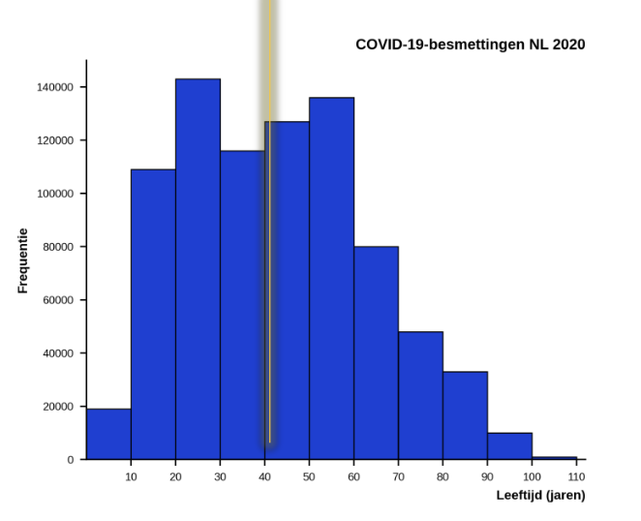
Opfrissing van vakinhoudelijke kennis: Histogrammen
Terug naar de oorspronkelijke dia
Zo analyseer en interpreteer je een histogram:
De gemiddelde leeftijd (ongeveer 43 jaar) ligt op de horizontale as en kan worden voorgesteld door een verticale lijn die de horizontale as snijdt bij 43 jaar – dat is het balanspunt van de grafiek.
Dit kan ook geschat worden door het midden van elke klasse te vermenigvuldigen met de hoogte van de staaf, deze producten op te tellen en vervolgens te delen door de som van de frequenties.

Slide 17
Eye-Teach-Stats in context
Eye-Teach-Stats is een Erasmus+-project dat aankomende en zittende wiskundedocenten ondersteunt bij het herkennen van en reageren op systematische fouten van leerlingen bij de interpretatie van statistische diagrammen.
De cursus bouwt voort op eye-trackingonderzoek dat de projectpartners hebben uitgevoerd met leerlingen in het basis- en voortgezet onderwijs, gericht op de opvattingen en moeilijkheden van leerlingen bij het interpreteren en vergelijken van statistische diagrammen (Abt et al., 2023, 2024, 2025; Boels et al., 2019a, 2019b, 2023, 2025; Schreiter & Vogel, 2022, 2023a, 2023b, 2024).
De cursus bestaat uit vijf modules – eye-tracking, stippendiagrammen, histogrammen, casus-staafdiagrammen en boxplots – en wordt aangeboden in het Engels, Duits en Nederlands.
Projectpartners:
Pädagogische Hochschule Heidelberg (penvoerder), Hogeschool Utrecht, KU Leuven, Pädagogische Hochschule Freiburg en Pädagogische Hochschule Schwäbisch Gmünd.
Meer informatie: www.eye-teach-stats.eu

Slide 18






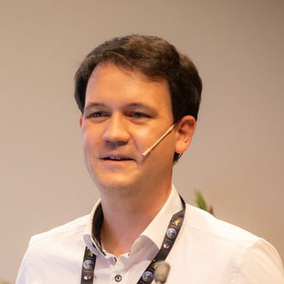
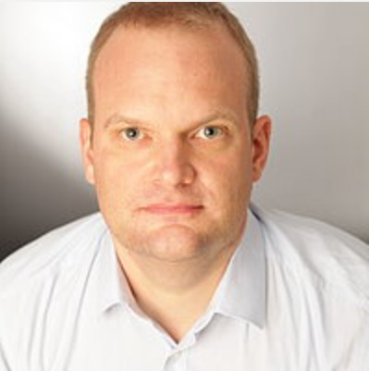






Projectteam
Markus Vogel, Ayline Heursen
Saskia Schreiter
Wim Van Dooren
Lonneke Boels, Vuslat Şeker, Anita Alexander

Slide 19



Disclaimer en licentie
Het 'Eye-teach-stats'-project (2023-1-DE03-KA220-SCH-000158223) wordt gefinancierd door de Europese Unie. De hier geuite opvattingen en meningen komen echter uitsluitend voor rekening van de auteur(s) en geven niet noodzakelijkerwijs die van de Europese Unie of het Nationaal Agentschap weer. Noch de Europese Unie, noch het Nationaal Agentschap kan ervoor aansprakelijk worden gesteld.
Lesmodules © 2026 door het Eye-Teach-Stats-project is gelicentieerd onder CC BY-SA 4.0. Ga naar creativecommons.org/licenses/by-sa/4.0/ om een kopie van deze licentie te bekijken.

Slide 20
Referenties
Abt, M., Reinhold, F., & Van Dooren, W. (2023). Revealing cognitive processes when comparing box plots using eye-tracking data—A pilot study. In M. Ayalon, B. Koichu, R. Leikin, L. Rubel, & M. Tabach (Eds.), Proceedings of the 46th Conference of the International Group for the Psychology of Mathematics Education (Vol. 2, pp. 11–18). PME.
Abt, M., Leuders, T., Loibl, K., Strohmaier, A. R., Van Dooren, W., & Reinhold, F. (2024). How can eye-tracking data be used to understand cognitive processes when comparing data sets with box plots? Frontiers in Education, 9, Article 1425663. https://doi.org/10.3389/feduc.2024.1425663
Abt, M., Loibl, K., Leuders, T., Van Dooren, W., & Reinhold, F. (2025). Understanding student errors in comparing data sets with boxplots. Educational Studies in Mathematics, 120, 169–193. https://doi.org/10.1007/s10649-025-10387-z
Boels, L., Bakker, A., & Drijvers, P. (2019a). Eye tracking secondary school students’ strategies when interpreting statistical graphs. In M. Graven, H. Venkat, A. A. Essien, & P. Vale (Eds.), Proceedings of the Forty-Third Conference of the International Group for the Psychology of Mathematics Education (Vol. 2, pp. 113–120). PME.
Boels, L., Bakker, A., & Drijvers, P. (2019b). Unravelling teachers’ strategies when interpreting histograms: An eye-tracking study. In U. T. Jankvist, M. Van den Heuvel-Panhuizen, & M. Veldhuis (Eds.), Proceedings of the Eleventh Congress of the European Society for Research in Mathematics Education (pp. 888–895). Freudenthal Group & Freudenthal Institute, Utrecht University, and ERME.
Boels, L., Lyford, A., Bakker, A., & Drijvers, P. (2023). Assessing students’ interpretations of histograms before and after interpreting dotplots: A gaze-based machine learning analysis. Frontline Learning Research, 11(2), 1–30. https://doi.org/10.14786/flr.v11i2.1139
Boels, L., Bakker, A., Van Dooren, W., & Drijvers, P. (2025). Secondary school students’ strategies when interpreting histograms and case-value plots: An eye-tracking study. Educational Studies in Mathematics, 118(3), 479–503. https://doi.org/10.1007/s10649-024-10351-3
Schreiter, S., & Vogel, M. (2022). Drawing inference from data when comparing groups: An eye-tracking study. In C. Fernández, S. Llinares, A. Gutiérrez, & N. Planas (Eds.), Proceedings of the 45th Conference of the International Group for the Psychology of Mathematics Education (Vol. 4, p. 285). PME.
Schreiter, S., & Vogel, M. (2023a). Eye-tracking measures as indicators for a local vs. global view of data. Frontiers in Education, 7, Article 1058150. https://doi.org/10.3389/feduc.2022.1058150
Schreiter, S., & Vogel, M. (2023b). Statistical thinking and viewing patterns when comparing data distributions: An eye-tracking study with 6th and 8th graders. In M. Ayalon, B. Koichu, R. Leikin, L. Rubel, & M. Tabach (Eds.), Proceedings of the 46th Conference of the International Group for the Psychology of Mathematics Education (Vol. 4, pp. 179–186). PME.
Schreiter, S., & Vogel, M. (2024). Students’ local vs. global views of data distributions: A cross-grade-level analysis using eye-tracking. Educational Studies in Mathematics. https://doi.org/10.1007/s10649-024-10352-2
Een overzicht van de publicaties binnen het project vind je op: https://eye-teach-stats.eu/publications/

